Slide 1
Programmierung(1)

Slide 2
Agenda
Verzweigungen
Motivation und Beispiel
Darstellung im PAP
Darstellung im Struktogramm
Darstellung im Pseudocode
Syntax in ANSI C
Bedingungen / Vergleichsoperatoren
Ausführliches Training + Ergebnisbesprechung
Fachpraktische Anwendungen

Slide 3
Verzweigung – Motivation
Wir haben gestern das Codieren von Eingaben erlernt und auf diese Weise unsere ersten interaktiven Programme schreiben können. Für diese Programme galt aber bisher, dass auf die unterschiedlichen User-Eingaben stets die identische Verarbeitung folgte.
Oder kurz: Es konnten zwar unterschiedliche Werte eingegeben werden, aber es wurde daraufhin stets die selbe Formel benutzt.
Tatsächlich werden wir aber leicht Beispiele finden, bei denen je nach Eingabe auch unterschiedliche Verarbeitungen nötig sein werden. Das Sprachkonstrukt einer Programmiersprache, das (mittels der Überprüfung einer Bedingung) entscheiden kann, welcher Programmabschnitt im Folgenden abgearbeitet werden soll, wird Verzweigung genannt.
Hierzu wollen wir noch einmal ein Beispiel des gestrigen Tages aufgreifen, bei dem wir das bisher noch nicht gänzlich überzeugende Ergebnis durch eine Verzweigung verbessern können:

Slide 4
Verzweigung – Motivation – Beispielsaufgabe
Aufgabenstellung:
Vom User werden die folgenden drei Informationen abgefragt:
Aktuelle Jahreszahl
Geburtsjahr (des Users)
Und neu dazugekommen: Antwort auf die Frage, ob der User dieses Jahr bereits Geburtstag hatte
Daraufhin soll das Programm das aktuelle Alter des Users ermitteln und ausgeben.
Anschließend endet das Programm.
Auch für diese Aufgabe wollen wir zunächst PAP, Struktogramm und Pseudocode erstellen, um erst daraufhin den entsprechenden Quellcode in ANSI C zu codieren.

Slide 5
Verzweigung – Beispielaufgabe – PAP
Start
Eingabe: aktJahr
Eingabe: gebJahr
Eingabe: schonGeburtstagGehabt
(User-Eingabe ist ‘j‘ oder ‘n‘)
schonGeburtstagGehabt=‘j‘
falsch
alter=aktJahr-gebJahr-1
Verzweigung:
wahr
(hier soll auch mit ‘j‘ geantwortet werden,
falls der User dieses Jahr bereits Geburtstag hatte)
alter=aktJahr-gebJahr
Ausgabe: alter
Ende

Slide 6
Verzweigung – Beispielaufgabe – Struktogramm
Eingabe: aktJahr
Eingabe: gebJahr
Eingabe: schonGeburtstagGehabt
Verzweigung:
schonGeburtstagGehabt=‘j‘
wahr
falsch
alter=aktJahr-gebJahr
alter=aktJahr-gebJahr-1
Ausgabe: alter

Slide 7
Verzweigung – Beispielaufgabe – Pseudocode
Programm „Altersbestimmung 2.0“
{
Eingabe: aktJahr
Eingabe: gebJahr
Eingabe: schonGeburtstagGehabt
falls(schonGeburtstagGehabt=‘j‘)
{
alter=aktJahr-gebJahr
}
sonst
{
alter=aktJahr-gebJahr-1
}
Ausgabe: alter
}
Verzweigung:

Slide 8
Verzweigung – Beispielaufgabe – Quellcode
#include<stdio.h>
main()
{
int aktJahr;
int gebJahr;
char schonGeburtstagGehabt
int alter;
printf(“Geben Sie bitte das aktuelle Jahr ein: “);
scanf(“%d“,&aktJahr);
printf(“Geben Sie bitte Ihr Geburtsjahr ein: “);
fflush(stdin);
scanf(“%d“,&gebJahr);
printf(“Hatten Sie dieses Jahr schon Geburtstag (j/n) : “);
fflush(stdin);
scanf(“%c“,& schonGeburtstagGehabt);
if(schonGeburtstagGehabt==‘j‘)
{
alter=aktJahr-gebJahr;
}
else
{
alter=aktJahr-gebJah-1;
}
printf(“Sie sind %d Jahre alt“,alter);
}
Verzweigung:

Slide 9
Verzweigung – Vergleichsoperatoren
#include<stdio.h>
main()
{
int aktJahr;
int gebJahr;
char schonGeburtstagGehabt;
int alter;
printf(“Geben Sie bitte das aktuelle Jahr ein: “);
scanf(“%d“,&aktJahr);
printf(“Geben Sie bitte Ihr Geburtsjahr ein: “);
fflush(stdin);
scanf(“%d“,&gebJahr);
printf(“Hatten Sie dieses Jahr schon Geburtstag (j/n) : “);
fflush(stdin);
scanf(“%c“,&schonGeburtstagGehabt);
if(schonGeburtstagGehabt==‘j‘)
{
alter=aktJahr-gebJahr;
}
else
{
alter=aktJahr-gebJahr-1;
}
printf(“Sie sind %d Jahre alt“,alter);
}

Slide 10
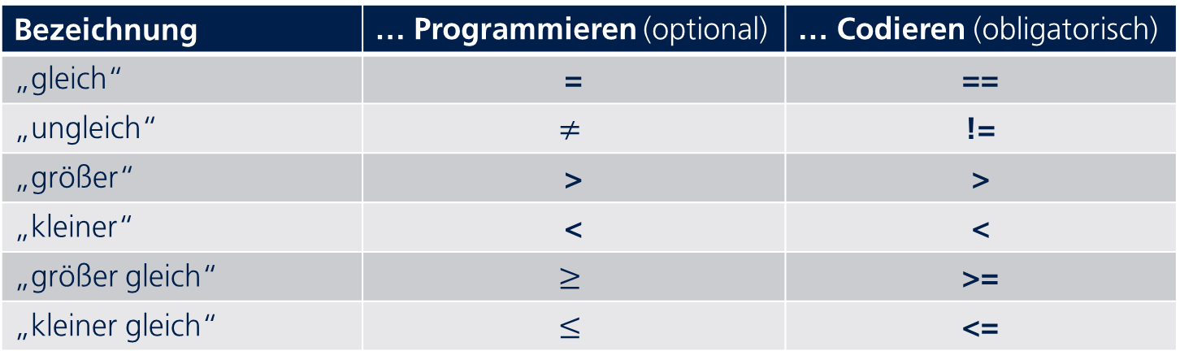
Verzweigung – Vergleichsoperatoren
Notation beim …
Bezeichnung | … Programmieren (optional) | … Codieren (obligatorisch)
„gleich“ | = | ==
„ungleich“ | $$≠$$ | !=
„größer“ | > | >
„kleiner“ | < | <
„größer gleich“ | $$≥$$ | >=
„kleiner gleich“ | $$≤$$ | <=
Hinweis:
Beim Programmieren im Allgemeinen (insbesondere aber beim Pseudocode)
ist es ratsam, die Schreibweise des Codierens zu übernehmen, um auf diese
Weise später (typische) Codier-Fehler zu vermeiden.

Slide 11
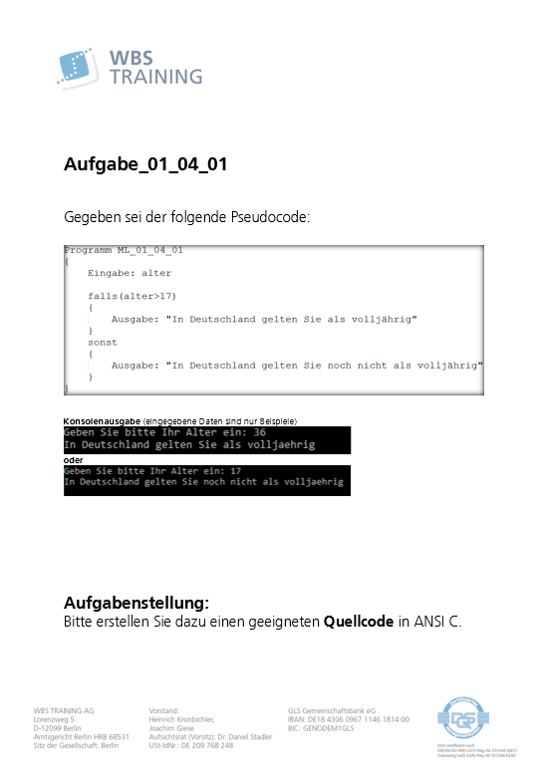
Verzweigung – Gemeinsame Übung A_01_04_01

